Slide 1
一 电流 电流密度
形成电流的条件
在导体内有可以自由移动的电荷（载流子）
在导体内要维持一个电场，或者在导体两端要存在有电势差
电流强度：通过横截面S 的电荷量随时间的变化率
+
+
+
+
:电子漂移速度的大小
+
+

Slide 2
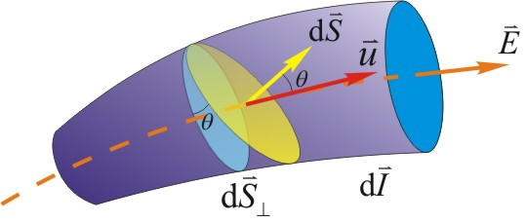
载流子 浓度n ；
载流子电荷 q ；
载流子漂移速度
该点正电荷运动方向
电流密度矢量：
单位：
通过任意曲面的电流 ：

Slide 3
二 电流的连续性方程 恒定电流条件
通过闭合曲面向外净流出的电荷，等于闭合曲面内电荷的减少量 .

Slide 4
由 ，若闭合曲面 S 内的电荷不随时间而变化，则
恒定电流
导体内的电流密度不随时间变化的电流。
I
基尔霍夫第一方程
S

Slide 5
恒定电流
恒定电场
（1）在恒定电流情况下，电路中电荷分布不随时间变化形成恒定电场；
（2）恒定电场与静电场具有相似性质（高斯定理和环路定理），恒定电场可引入电势的概念；
（3）恒定电场的存在伴随能量的转换.

Slide 6
三 欧姆定律的微分形式
欧姆定律的微分形式

Slide 7
例1 一内、外半径分别为 和 的金属圆筒，长度 , 其电阻率 ，若筒内外电势差为 ，且筒内缘电势高，圆柱体中径向的电流强度为多少 ？
解法一

Slide 8
解法二

Slide 10
非静电力: 能不断分离正负电荷使正电荷逆静电场力方向运动.
电源：提供非静电力的装置.
非静电电场强度 :
为单位正电荷所受的非静电力.
+++
---
+
电动势的定义：单位正电荷从负极通过电源内部移到正极时非静电力所做的功.

